Slide 1
ГБДОУ №56 Колпинского района г. Санкт - Петербурга
Тема занятия:
«СОЗДАЁМ ЭМБЛЕМУ ДЕТСКОГО САДА»
Автор воспитатель старшей – подготовительной группы
ПШЕННИКОВА ОЛЬГА АНАТОЛЬЕВНА
Санкт – Петербург 2014 г.

Slide 2
Цель и задачи занятия:
Формирование положительной мотивации к созданию эмблемы для детского сада и гордости за результаты собственного труда.
Закрепить и обобщить знания детей о государственных символах России – флаге и гербе;
Формировать уважительное отношение к государственным символам;
Познакомить детей с символическим значением цветов и
рисунков гербов Санкт – Петербурга, Колпино
и посёлка Сапёрный.

Slide 3
ХОД ЗАНЯТИЯ:
Вступительная часть – рассказ воспитателя о рыцарях, о турнирах и о необходимости украшения рыцарской амуниции опознавательными знаками.
Основная часть – рассказ воспитателя и стихи детей о гербе и флаге России, о гербах Санкт – Петербурга, города Колпино и посёлка Сапёрный.
Заключительная часть – участие детей,
родителей и сотрудников ГБДОУ в
изготовлении эмблемы для детского сада.

Slide 4
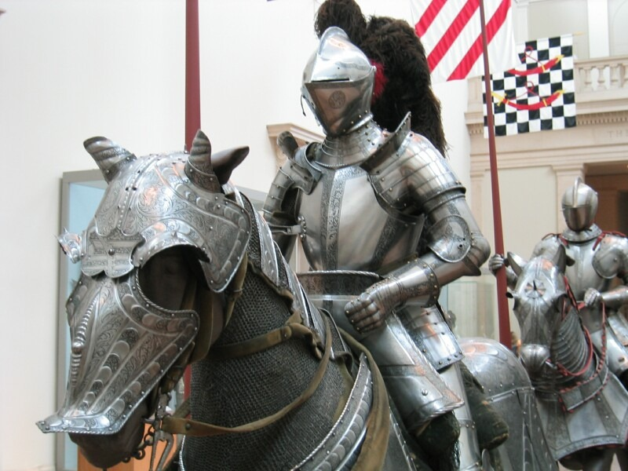
РЫЦАРСКИЕ ТУРНИРЫ

Slide 5
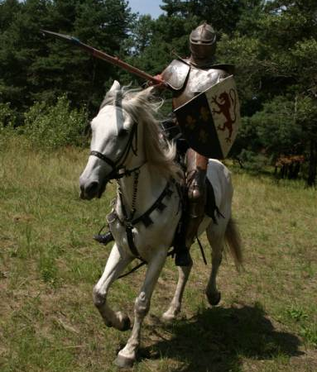
РЫЦАРИ С ОПОЗНАВАТЕЛЬНЫМИ ЗНАКАМИ

Slide 6
ГЕРБЫ

Slide 7
ФЛАГ И ГЕРБ РОССИИ

Slide 8
ДВУГЛАВЫЙ ОРЁЛ

Slide 9
ДВУГЛАВЫЙ ОРЁЛ НА КАРТЕ РОССИИ

Slide 10
ГЕРБ РОССИИ

Slide 11
ГЕРБ САНКТ - ПЕТЕРБУРГА

Slide 12
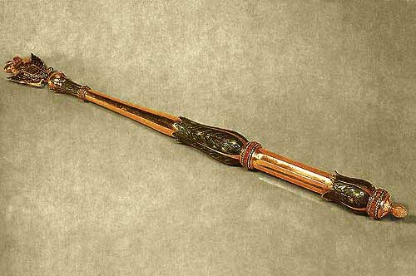
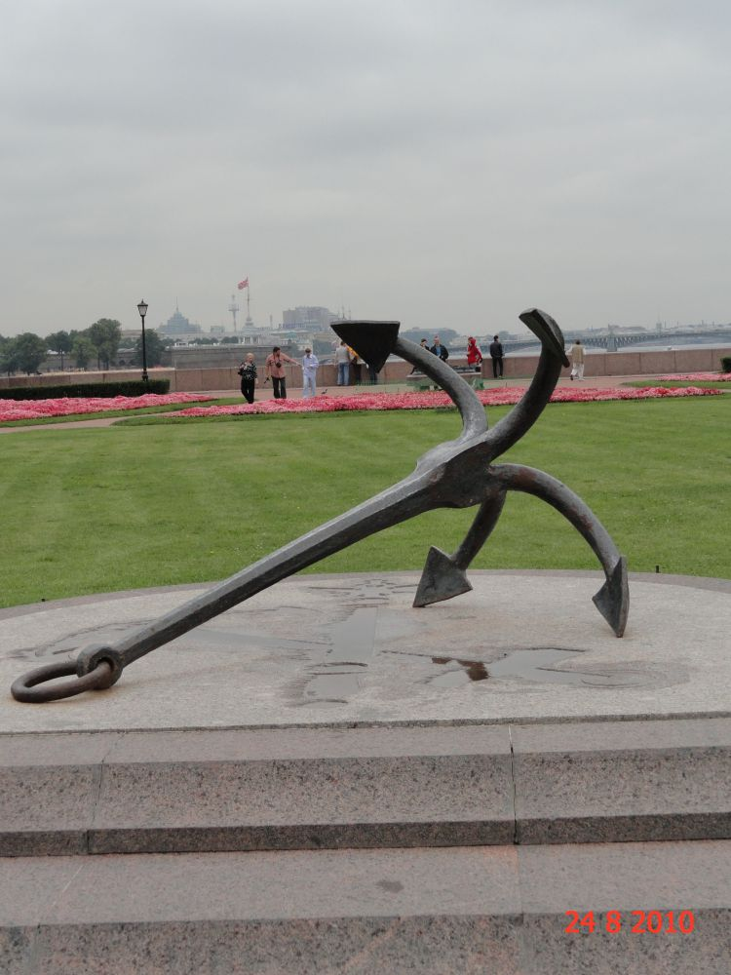
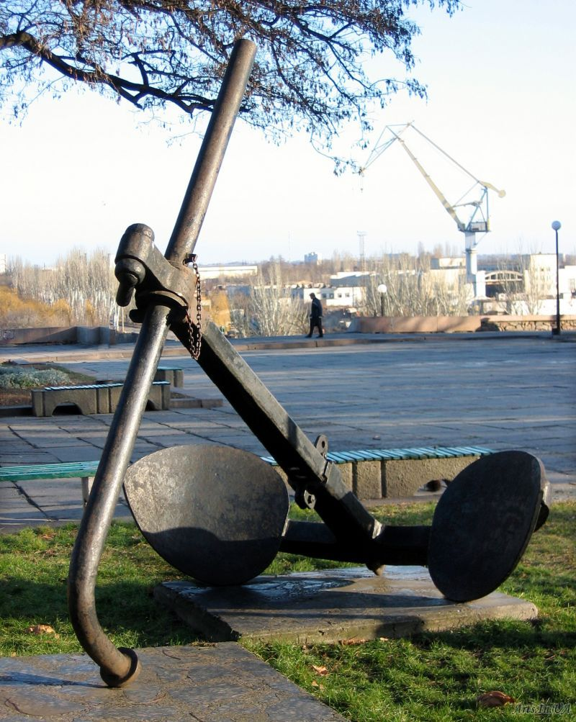
ГЕРБ САНКТ – ПЕТЕРБУРГА В ДЕТАЛЯХ

Slide 13
ГЕРБ КОЛПИНО

Slide 14
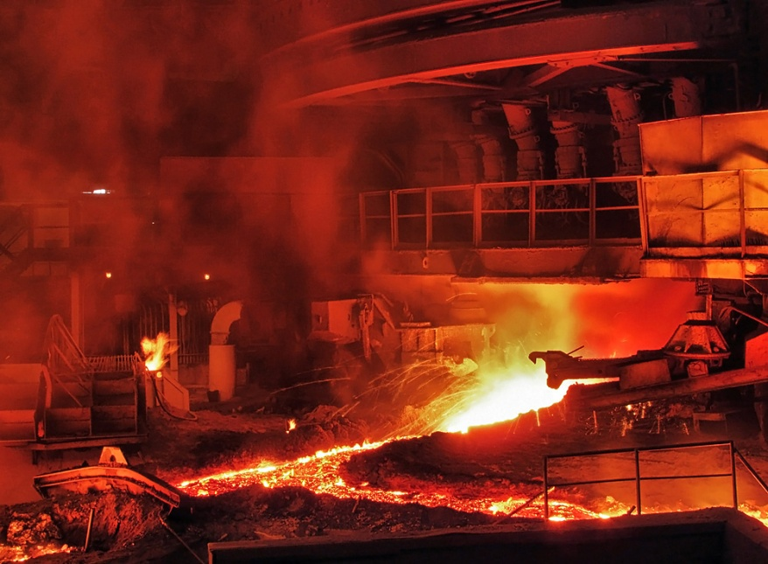
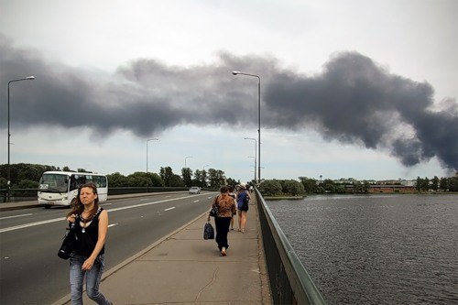
ДОБЫЧА ЖЕЛЕЗНОЙ РУДЫ
ЗАВОДСКАЯ ПЕЧЬ
ДЫМ НАД ГОРОДОМ

Slide 15
ГЕРБ КОЛПИНО

Slide 16
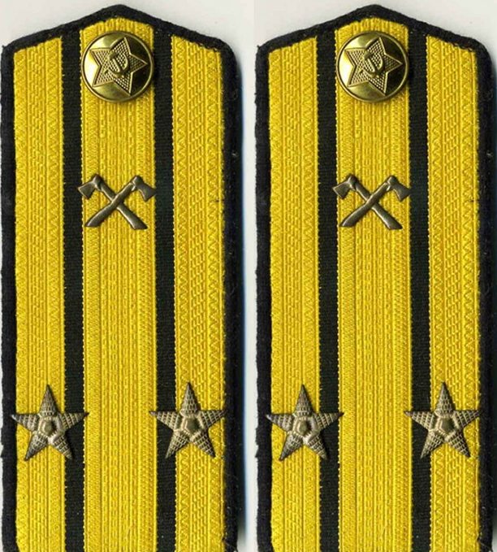
ГЕРБ посёлка САПЁРНЫЙ ЭМБЛЕМА ИНЖЕНЕРНЫХ ВОЙСК

